Slide 1

Полезные сайты и ссылки для начинающих и опытных шахматистов

Slide 2
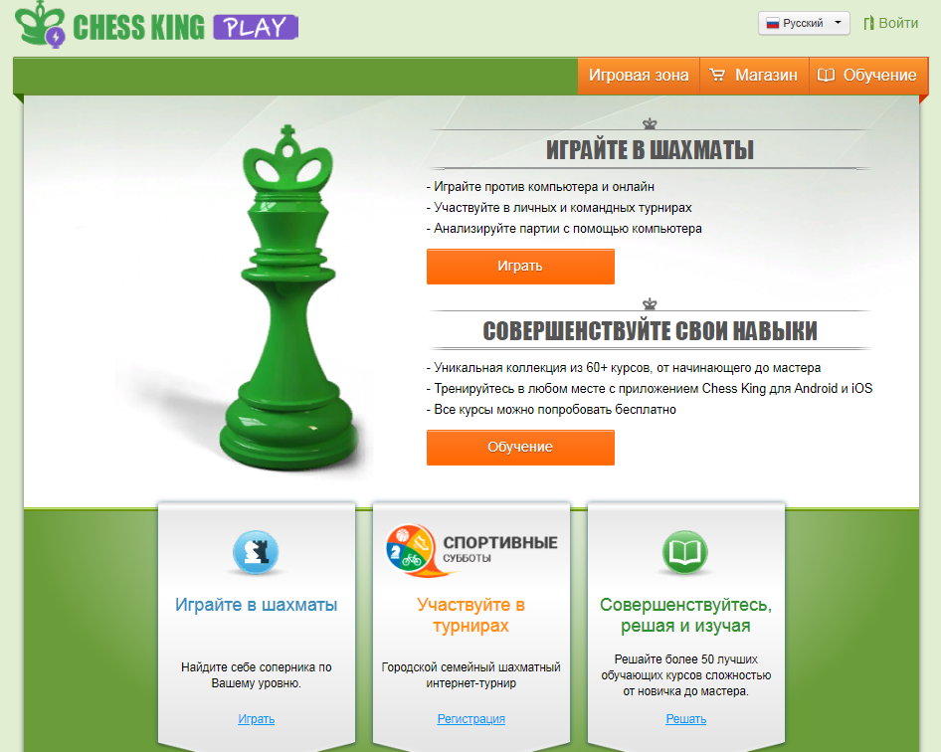
Полезные сайты и ссылки для начинающих и опытных шахматистов https://www.chessking.com/ ориентирован на детей от начинающего до сильного уровня

Slide 3
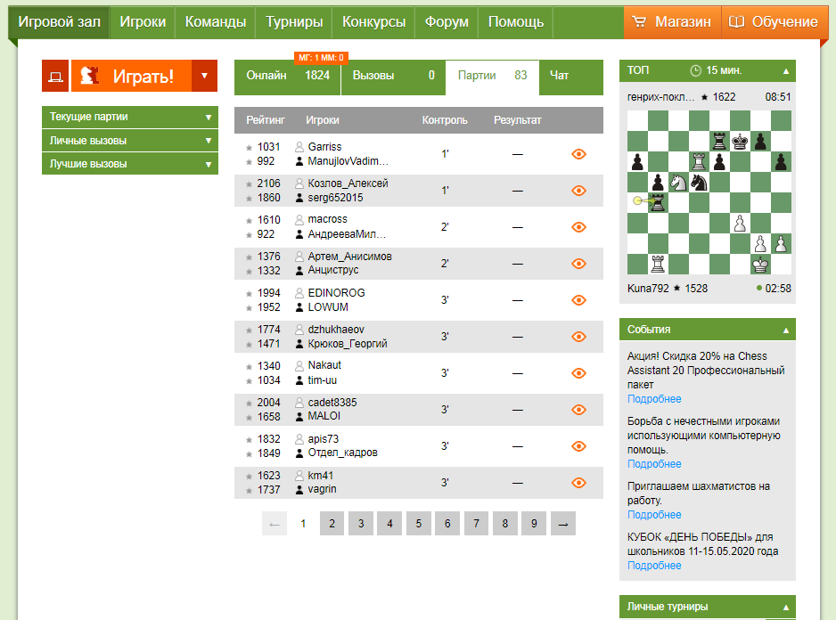
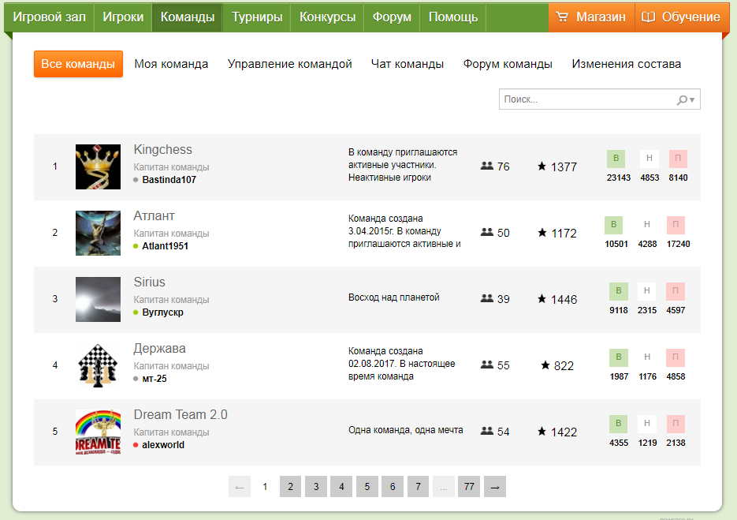
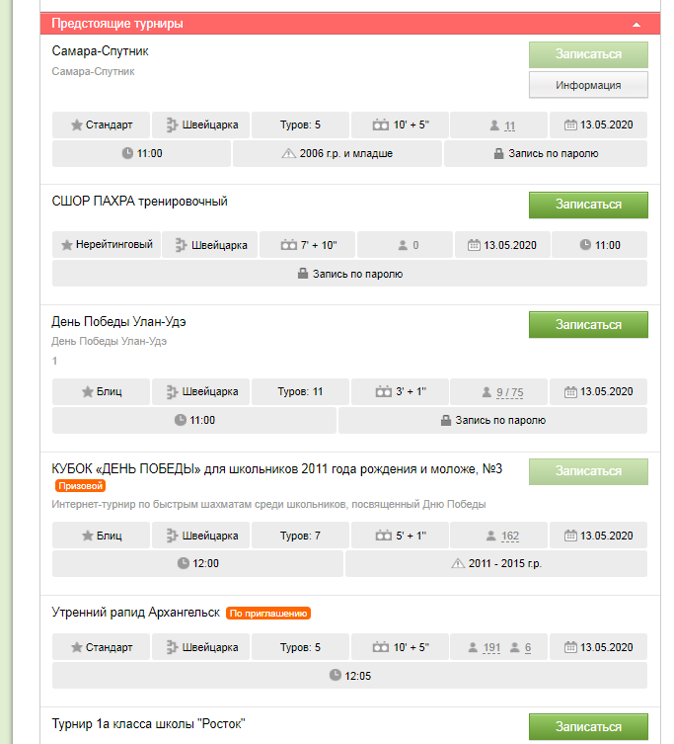
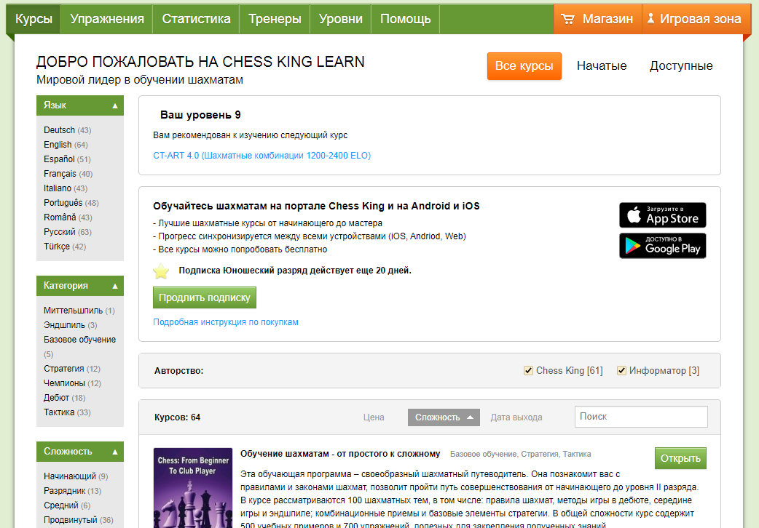
Полезные сайты и ссылки https://www.chessking.com/

Slide 4
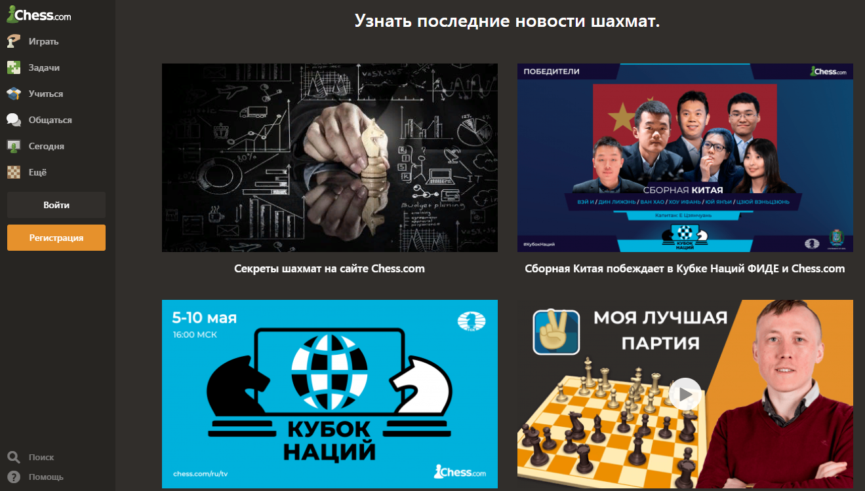
Полезные сайты и ссылки для начинающих и опытных шахматистов https://www.chess.com/ru ориентирован на детей от начинающего до сильного уровня

Slide 5
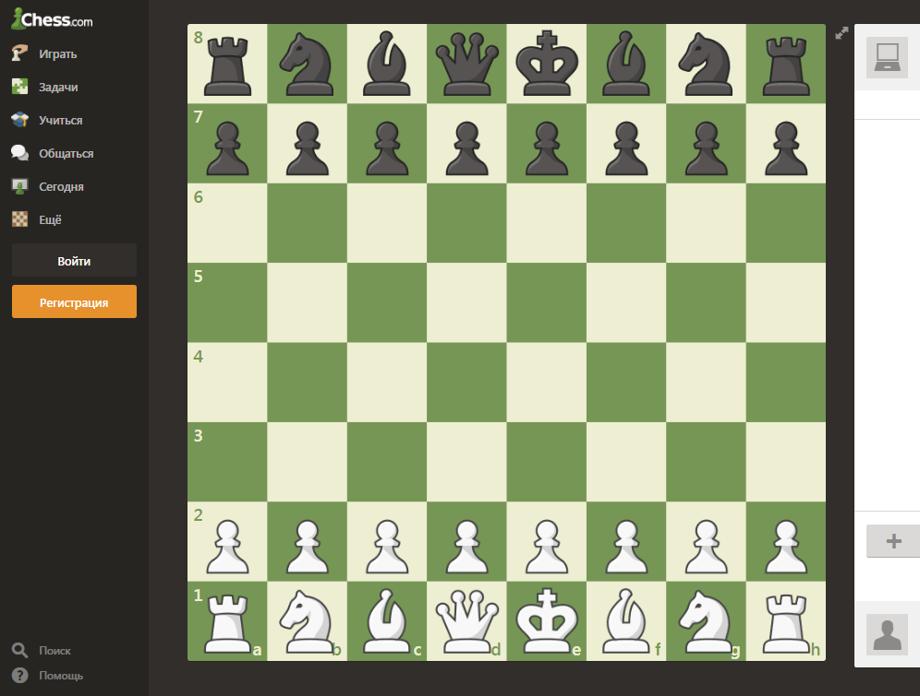
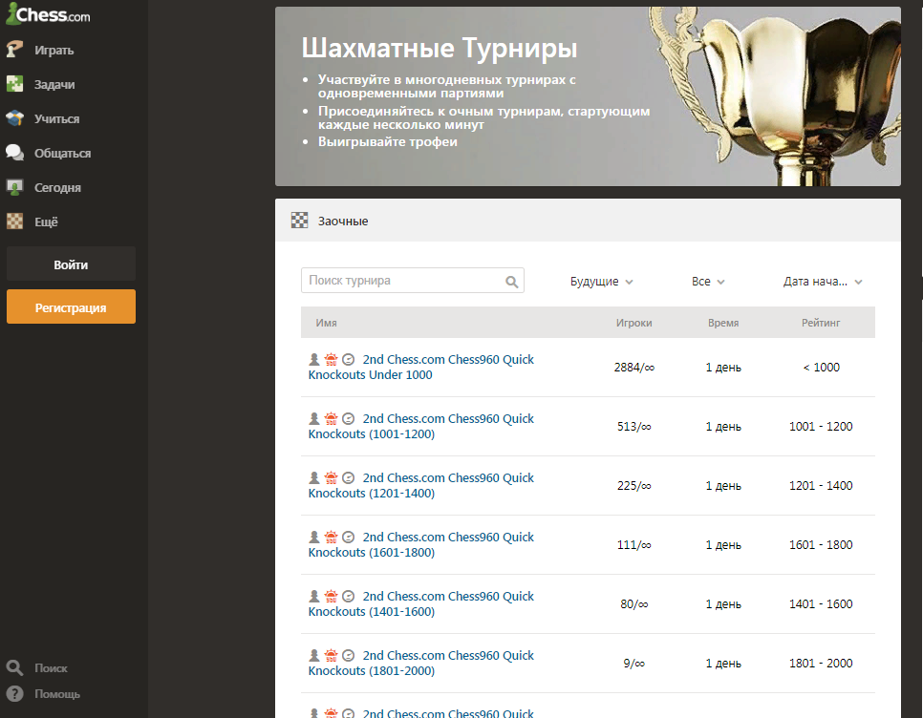
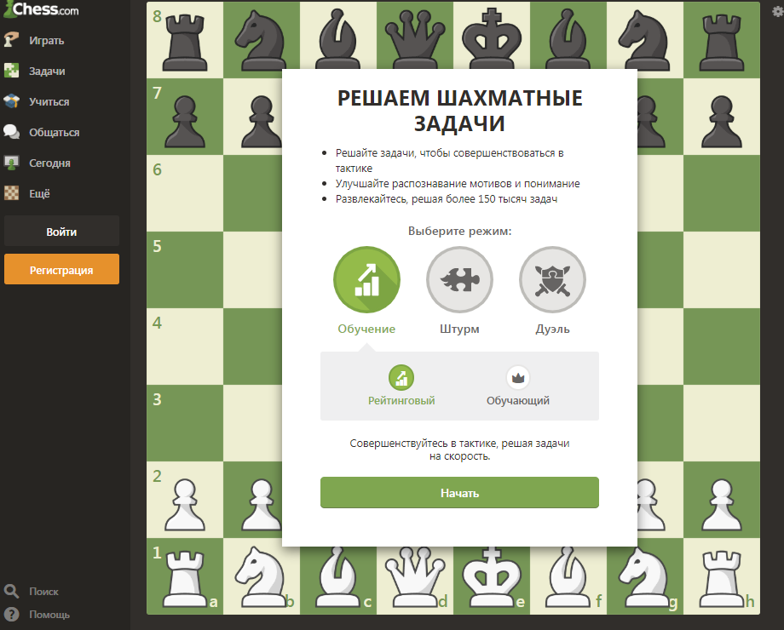
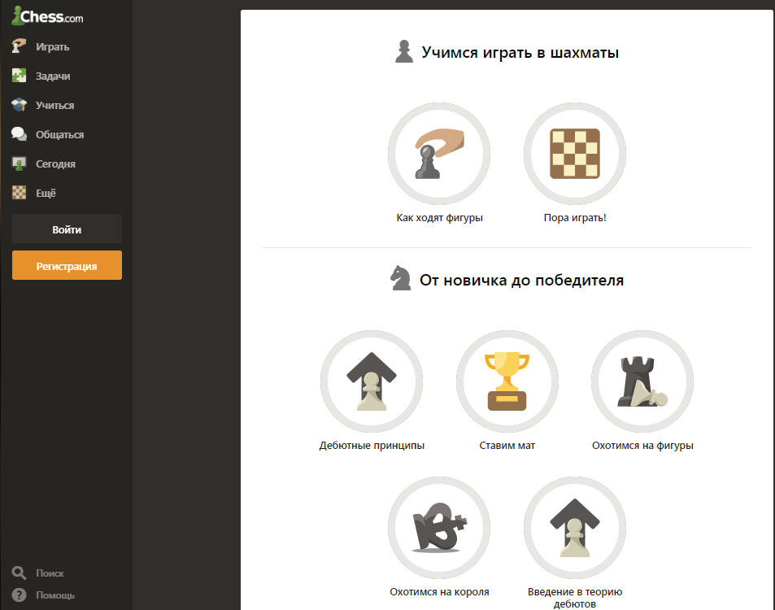
Полезные сайты и ссылки https://www.chess.com/ru

Slide 6
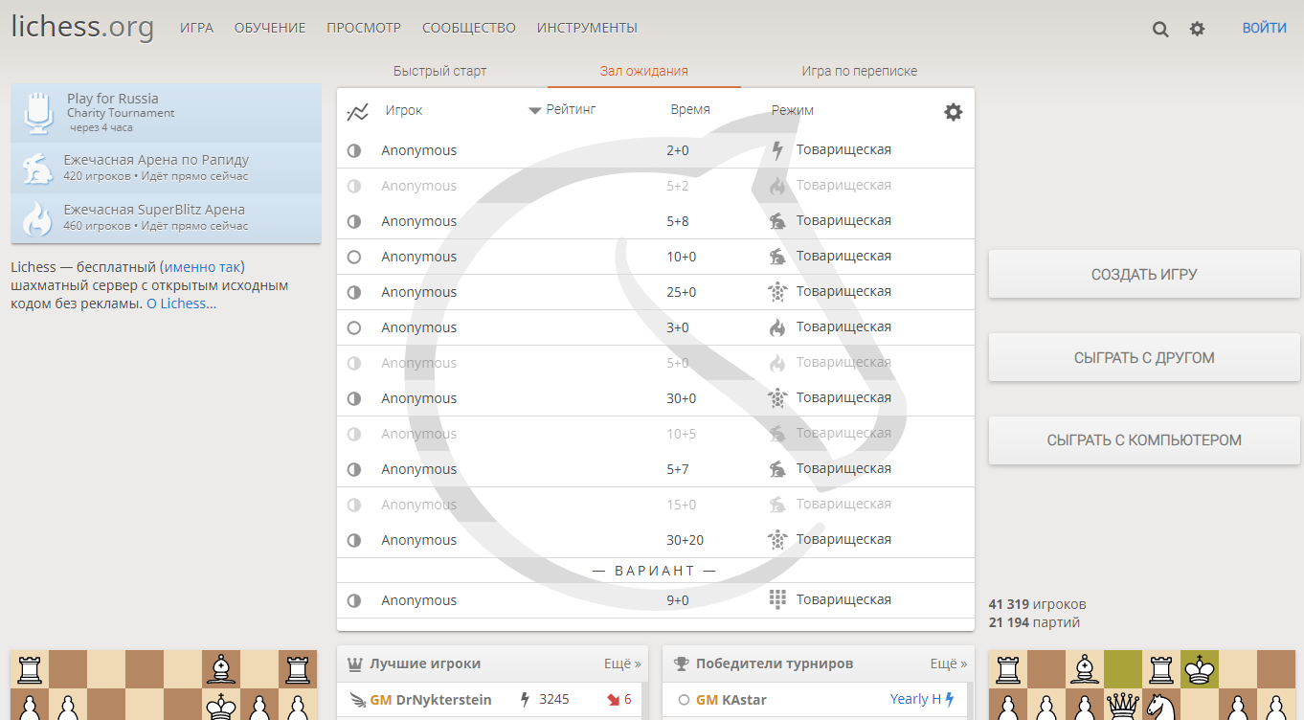
Полезные сайты и ссылки для начинающих и опытных шахматистов https://lichess.org/ ориентирован на детей и взрослых, имеющих опыт игры

Slide 7
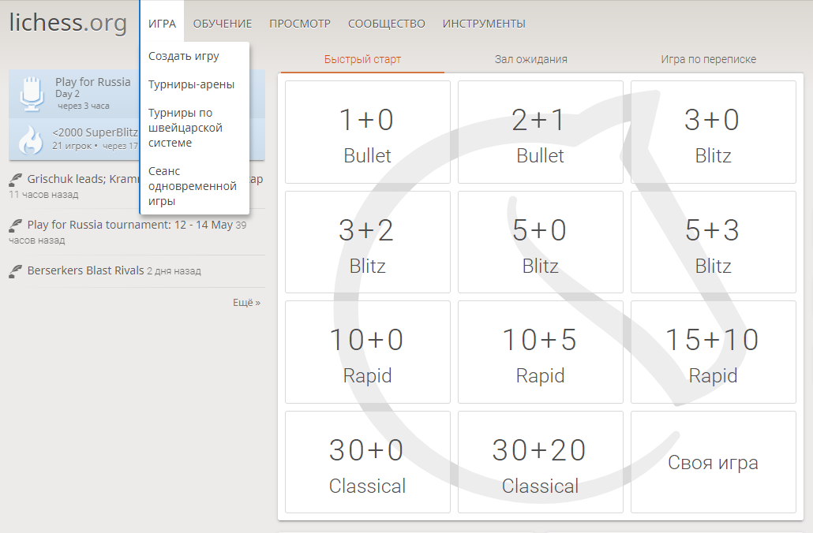
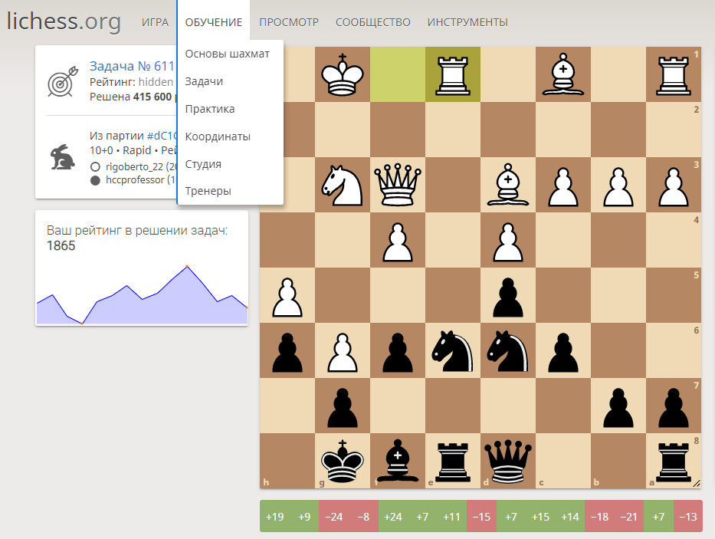
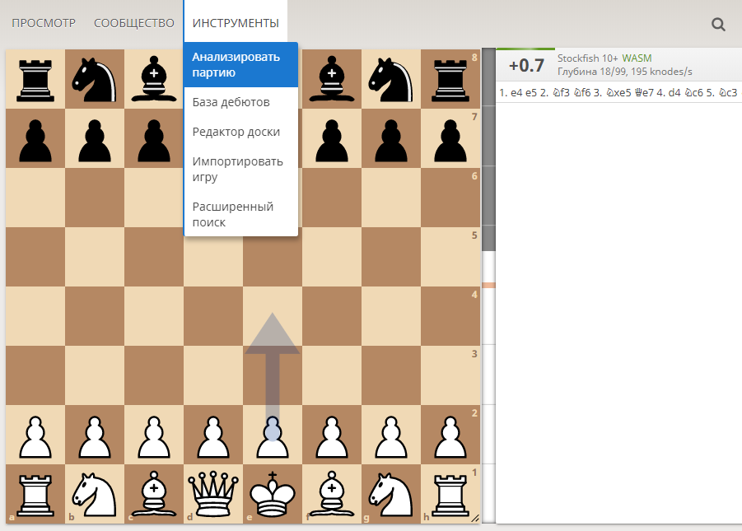
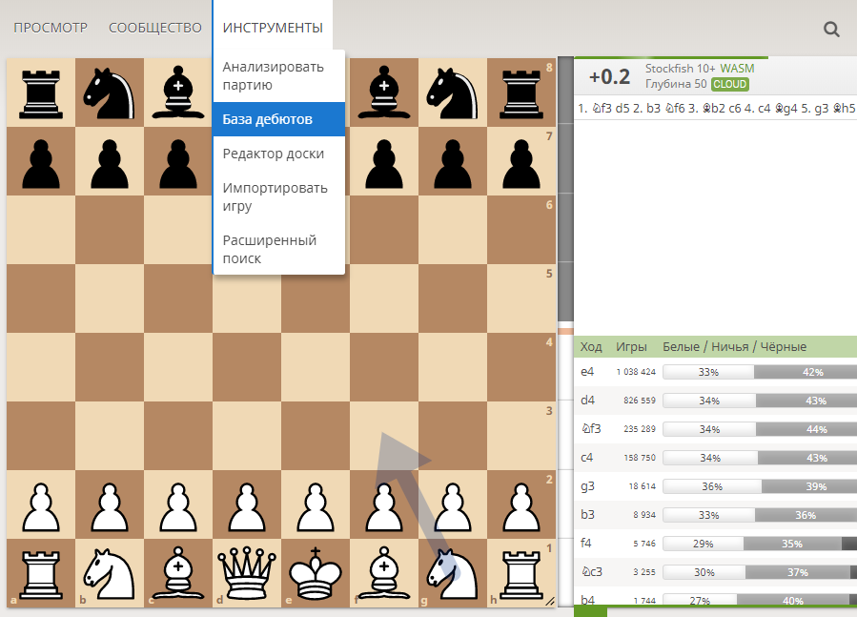
Полезные сайты и ссылки https://lichess.org/

Slide 8
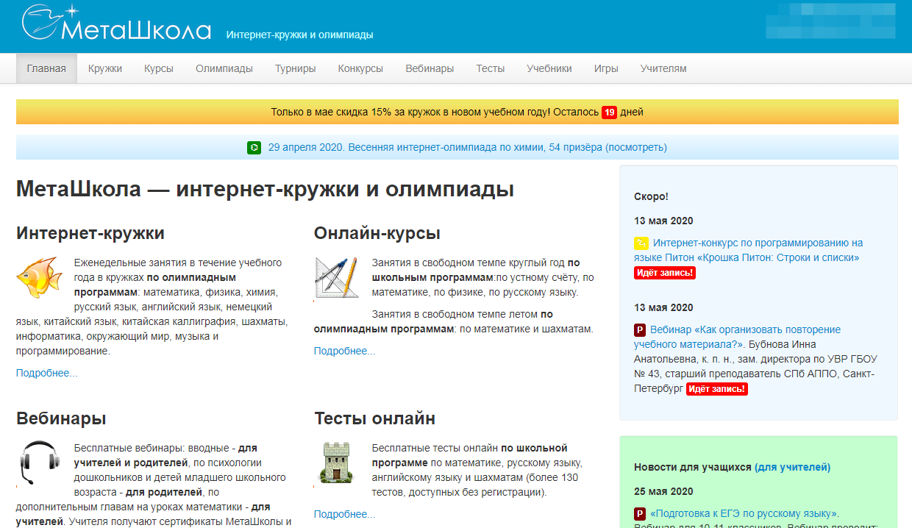
Полезные сайты и ссылки для начинающих и опытных шахматистов https://metaschool.ru/ ориентирован на детей от начинающего до сильного уровня

Slide 9
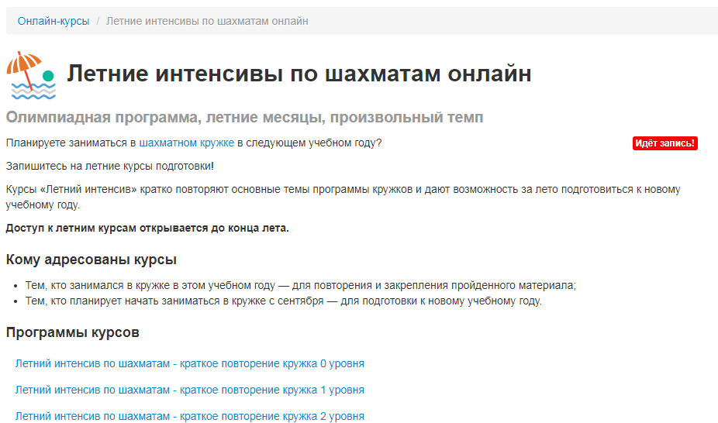
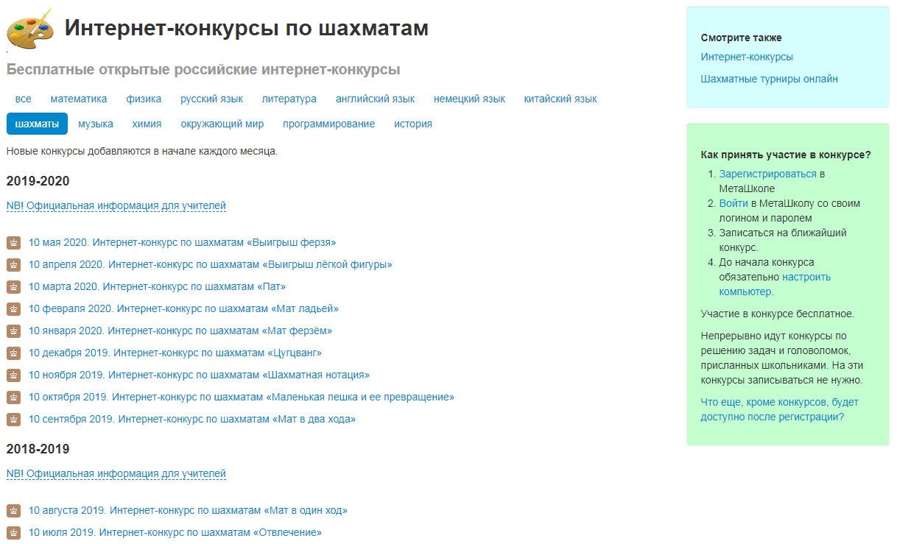
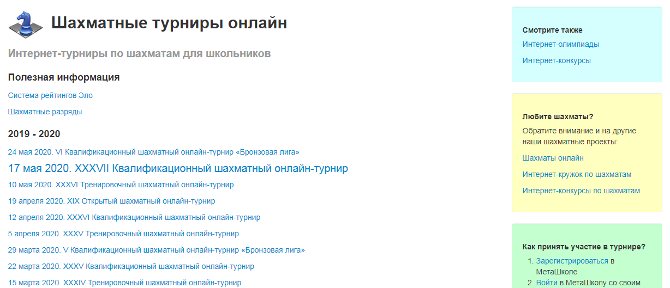
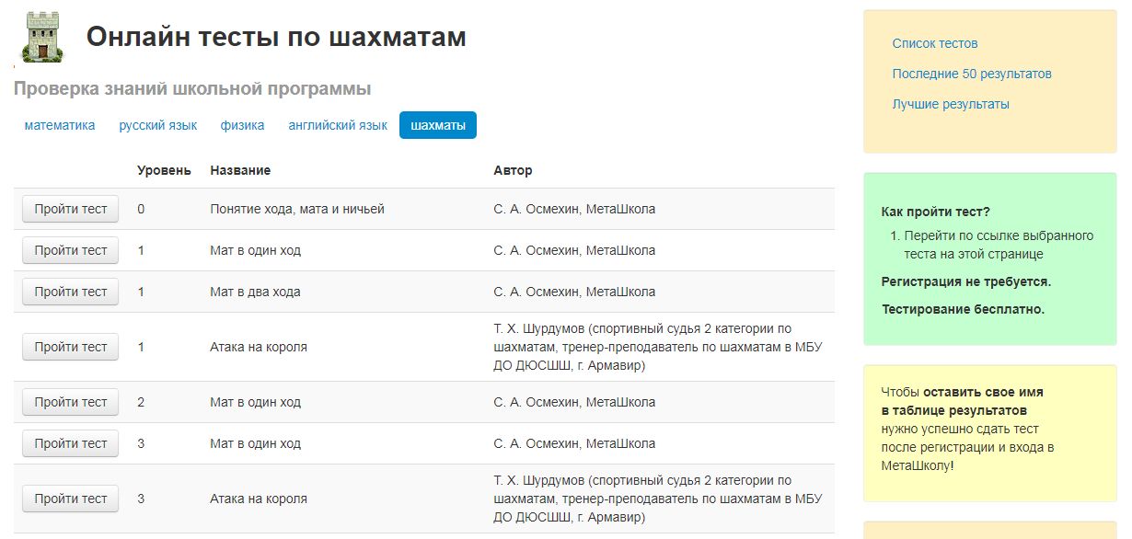
Полезные сайты и ссылки https://metaschool.ru/

Slide 10

Полезные сайты и ссылки для начинающих и опытных шахматистов https://chessday.ru/

Slide 11
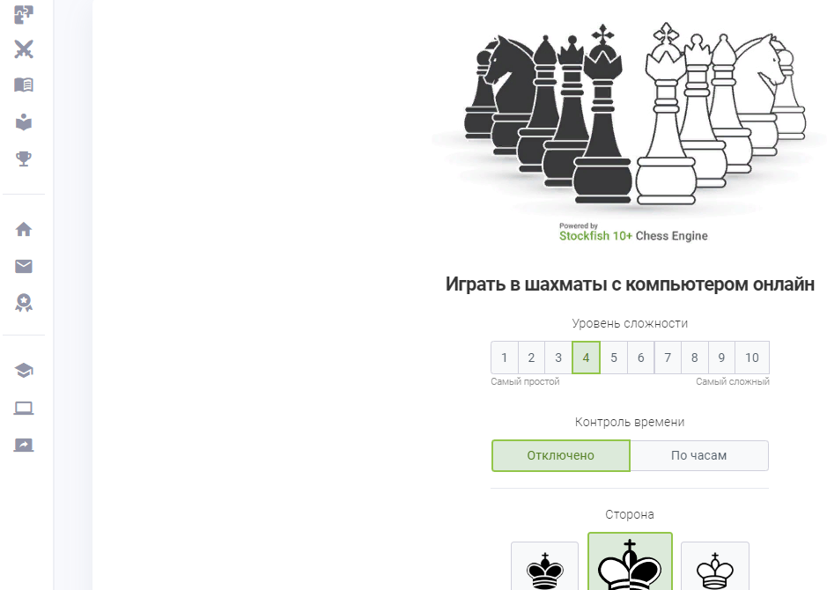
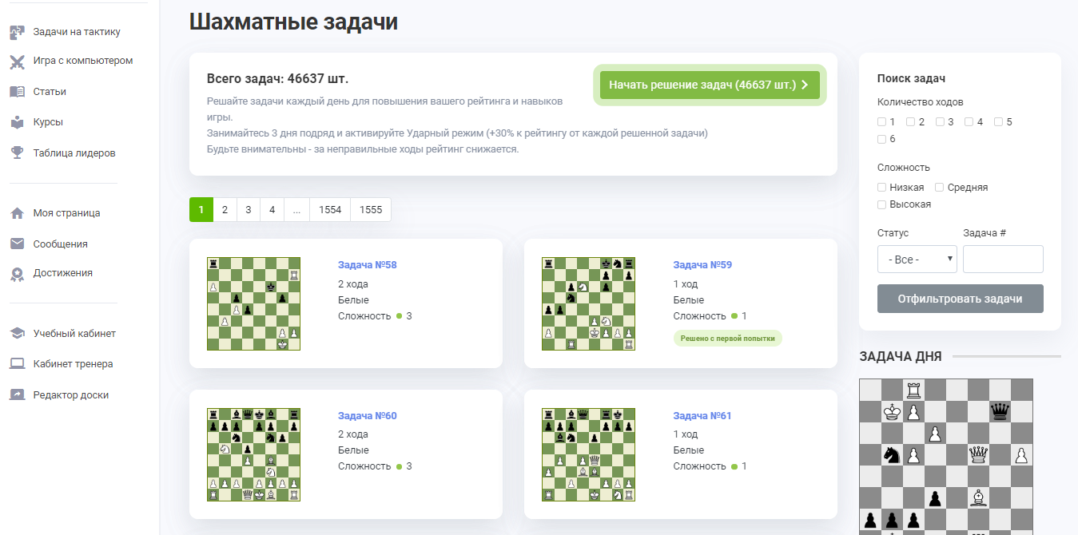
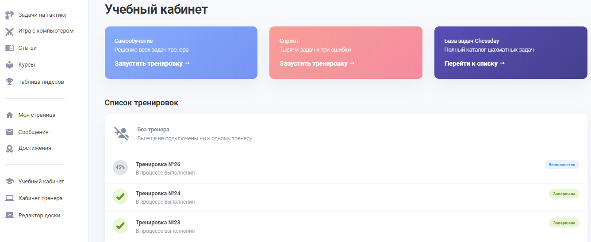
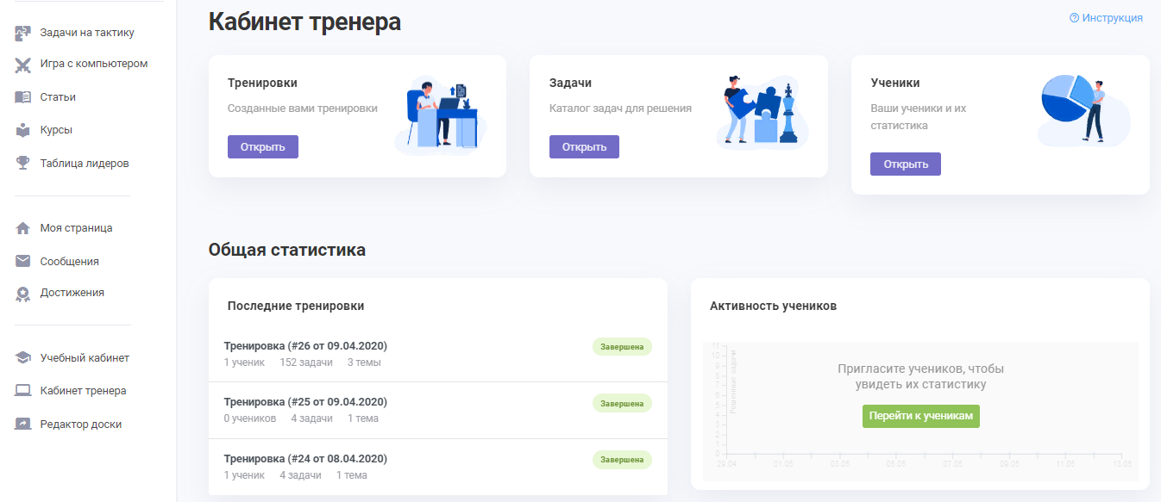
Полезные сайты и ссылки https://chessday.ru/

Slide 12
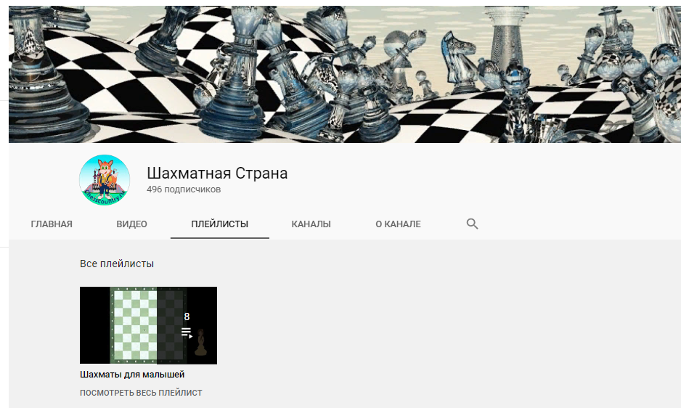
Полезные сайты и ссылки для начинающих и опытных шахматистов https://www.youtube.com/channel/UCCIfdtXW2aH5Ek8YTD_8kEg/playlists для самых маленьких

Slide 13
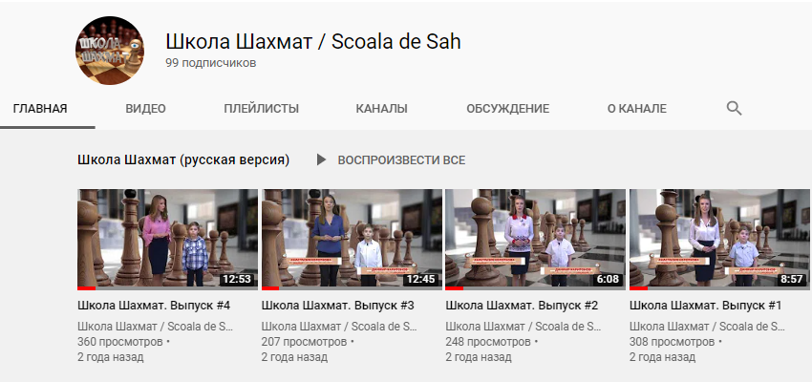
Полезные сайты и ссылки для начинающих и опытных шахматистов https://www.youtube.com/channel/UC7csQ7KuRuwXVF8OqkxHo-A для начинающих

Slide 14
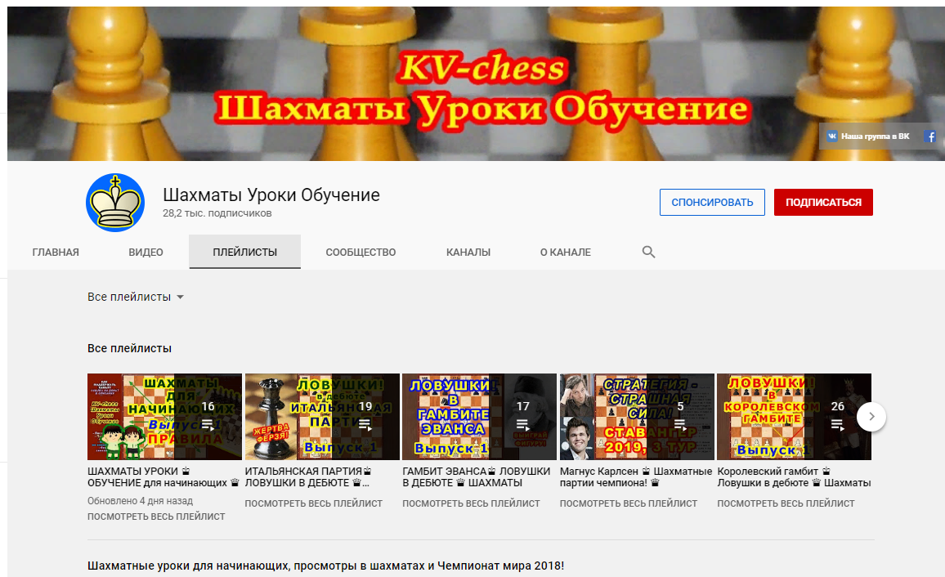
Полезные сайты и ссылки для начинающих и опытных шахматистов https://www.youtube.com/user/KVchess/playlists для начинающих и юношеских разрядов

Slide 15
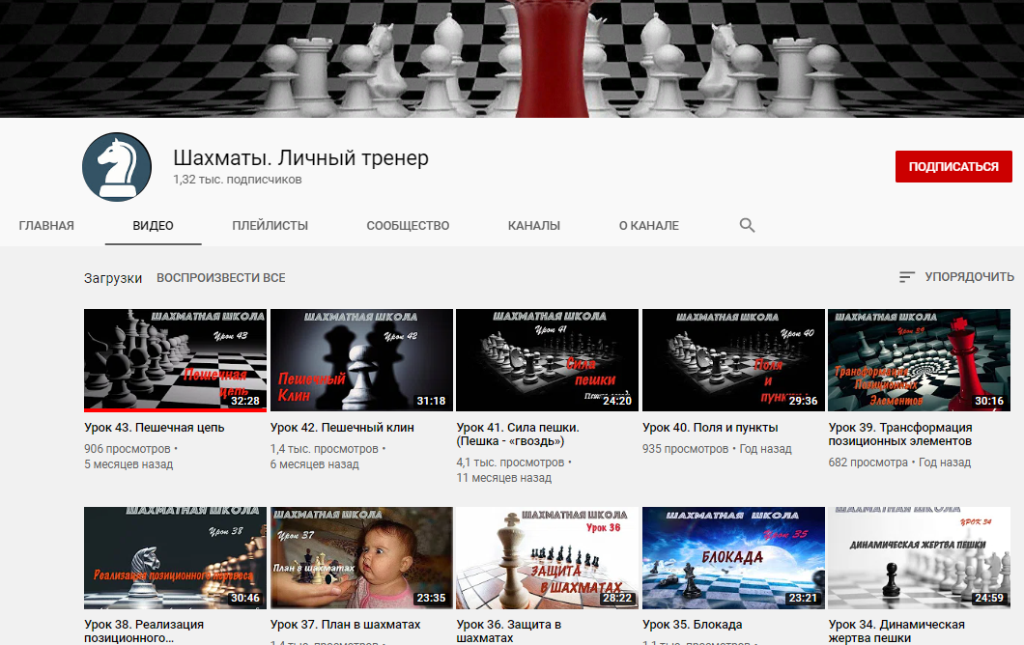
Полезные сайты и ссылки для начинающих и опытных шахматистов https://www.youtube.com/channel/UCNj5EmOqOYe8wUU9qhBn1MA/videos стратегия для опытных шахматистов

